Slide 1
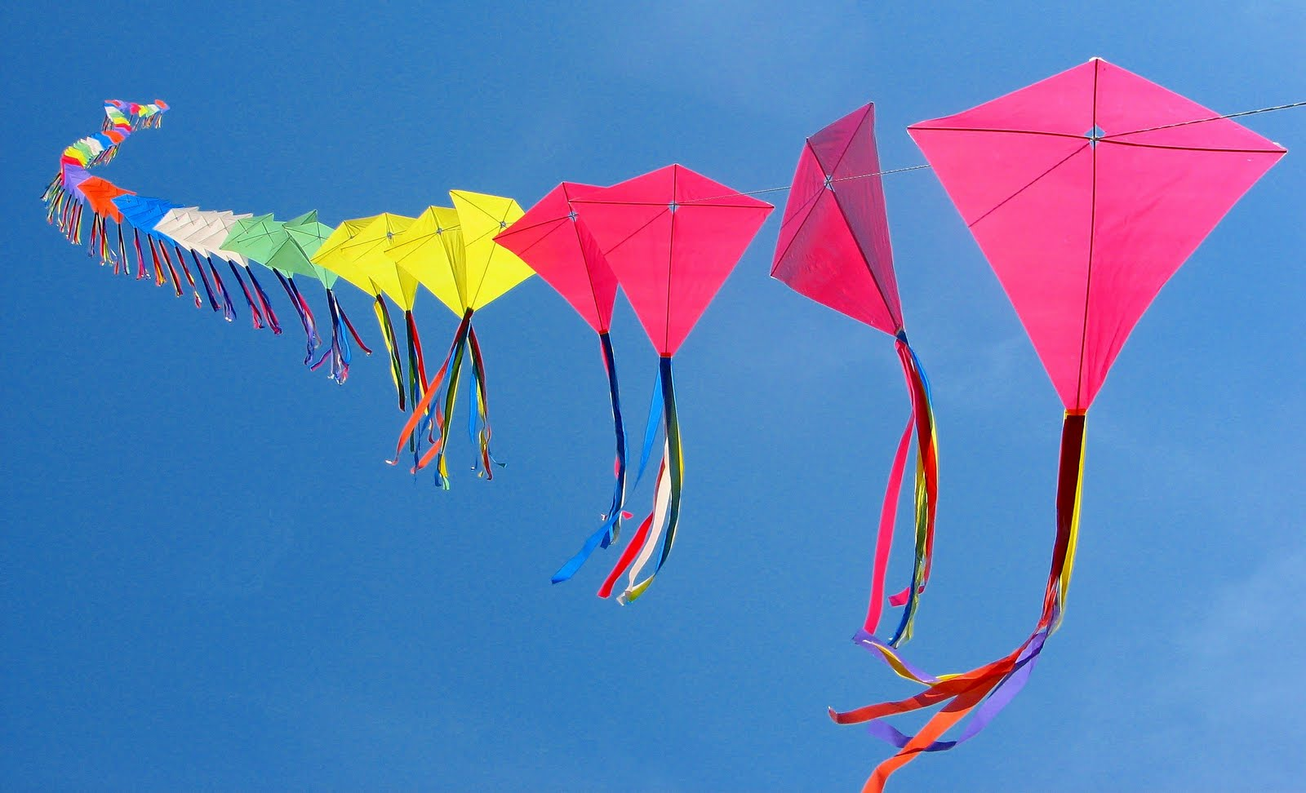
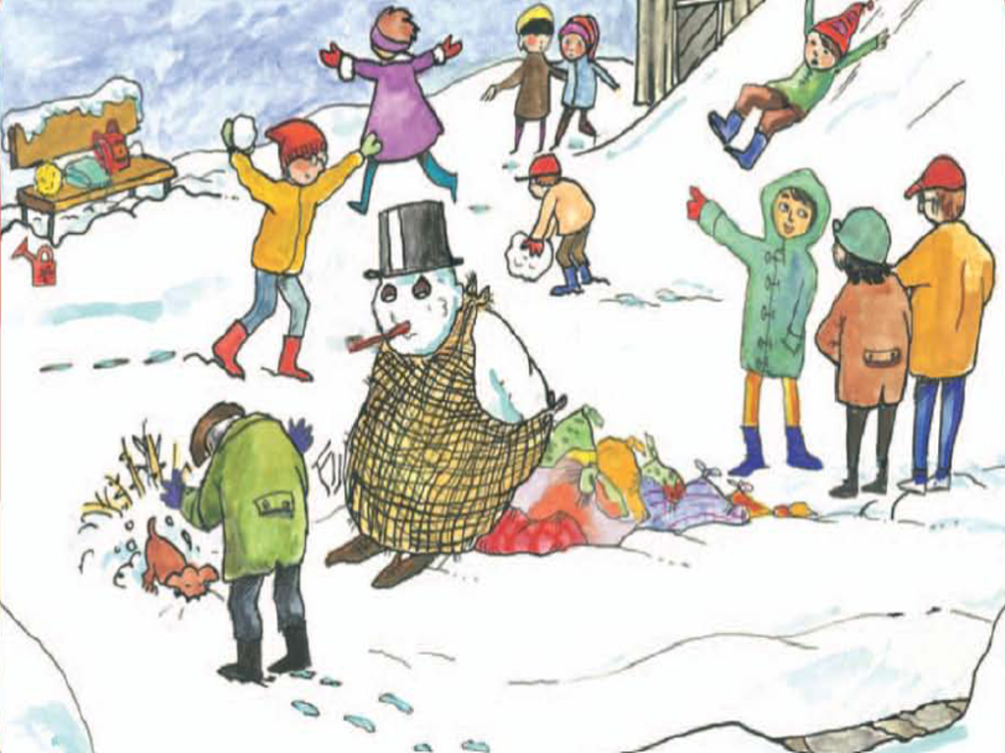
Ο παπουτσωμένος χιονόδρακος
Τσ τσ
Δασκάλα : Ελευθερία Παπαδημητρίου

Slide 2
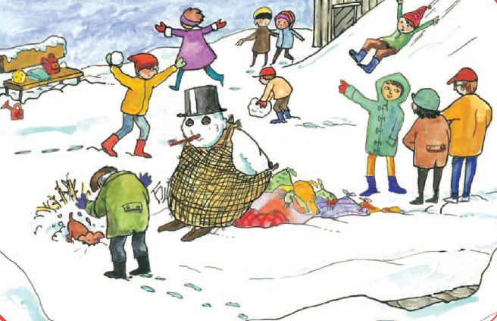

Τι βλέπεις στην εικόνα;

Slide 3

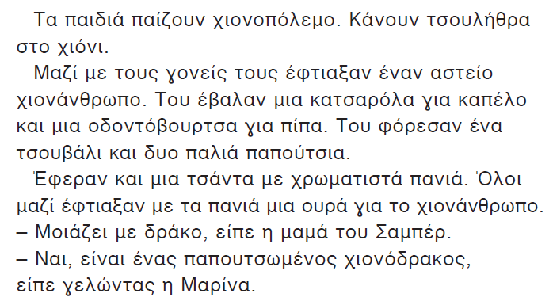
Ακούμε!

Slide 4


Διαβάζουμε τις λέξεις

Slide 5
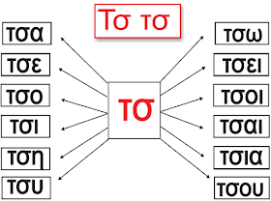

Slide 6
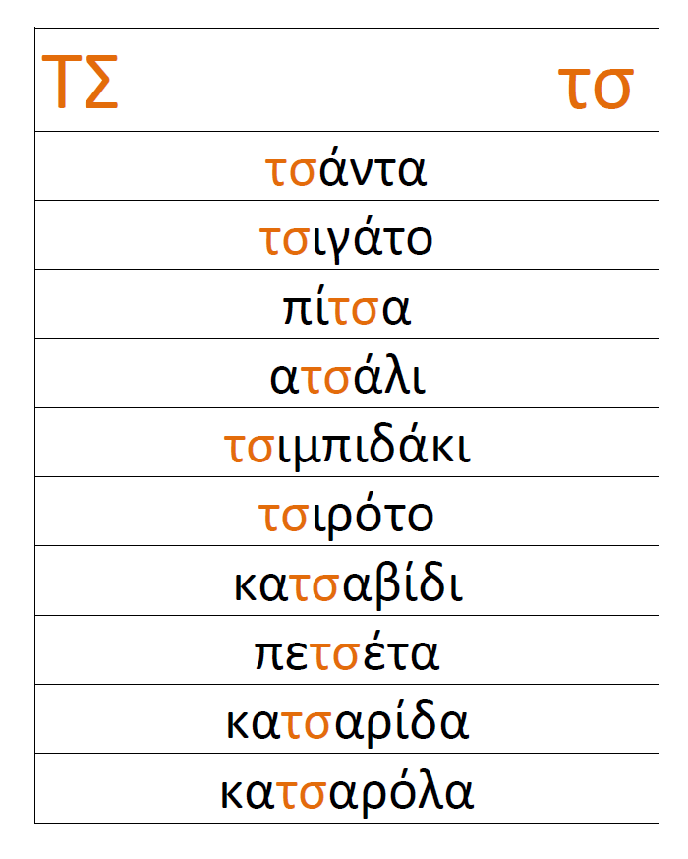

Slide 7

Διαβάζουμε όλοι μαζί!

Slide 8
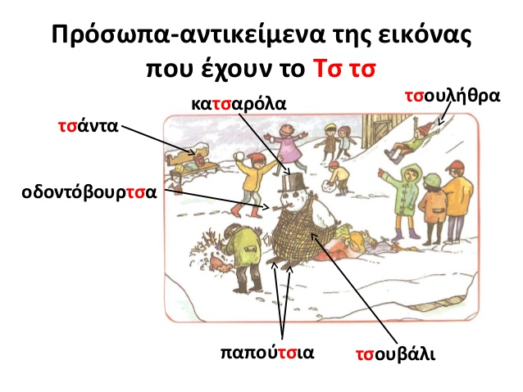

Slide 9

Κυκλώνουμε τις λέξεις με τσ και χρωματίζουμε κίτρινο το τσ.
Notes:
Κυκλώνουμε με μολύβι τις λέξεις με τσ και χρωματίζουμε πράσινο το τσ.

Slide 10
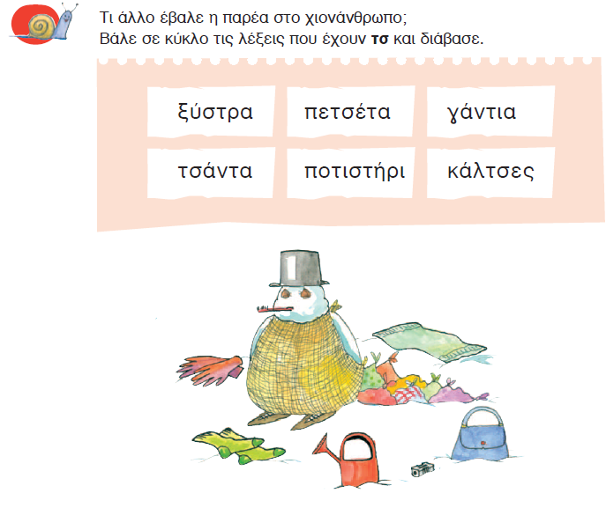

Slide 11
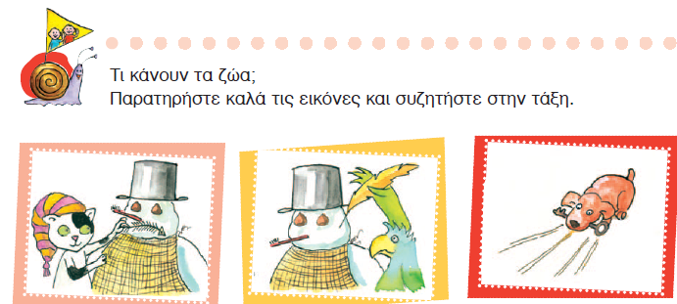

Slide 12
Ο παπουτσωμένος χιονόδρακος
Τετράδιο εργασιών
Τσ τσ
Δασκάλα : Ελευθερία Παπαδημητρίου

Slide 13

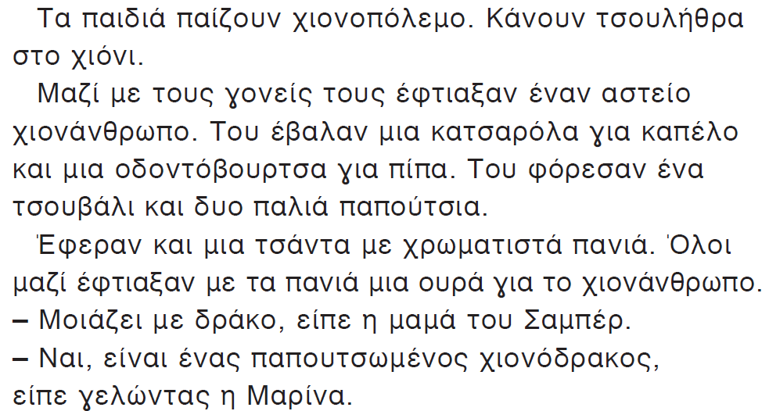
Διαβάζουμε !

Slide 14


Τι βλέπουμε στην εικόνα;

Slide 15
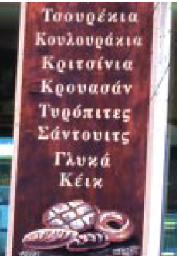
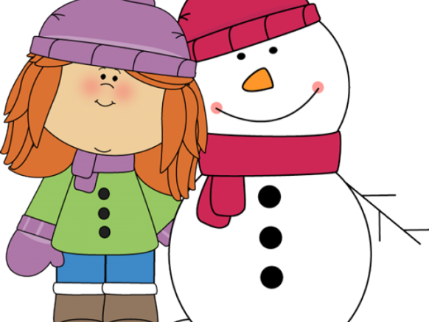
Σε αυτήν την εικόνα τι βλέπουμε;

Slide 16


Πού θα πάμε αν ακολουθήσουμε αυτή την πινακίδα;

Slide 17
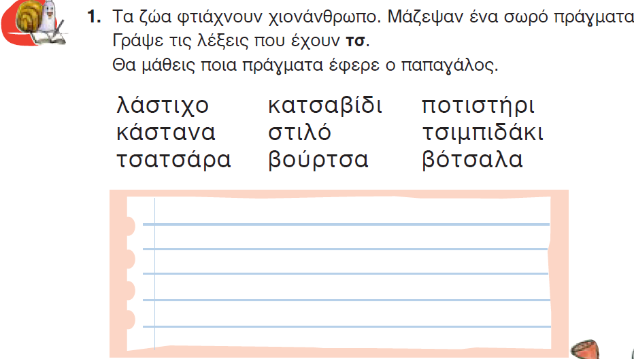
κατσαβίδι
τσιμπιδάκι
τσατσάρα
βούρτσα
βότσαλα

Slide 18
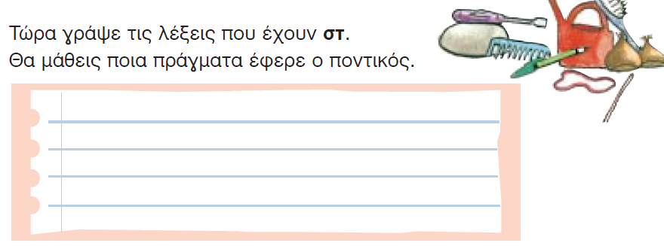
λάστιχο
ποτιστήρι
κάστανα
στιλό

Slide 19
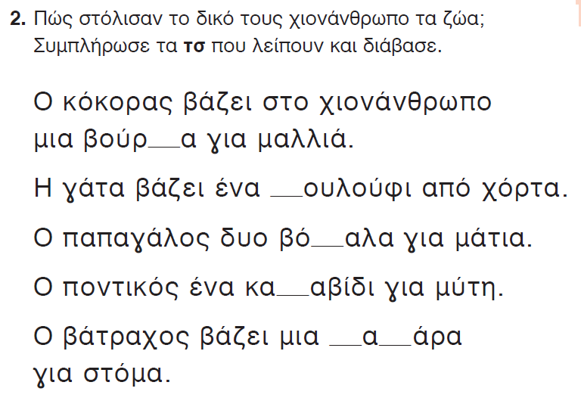
τσ
τσ
τσ
τσ
τσ
τσ

Slide 20
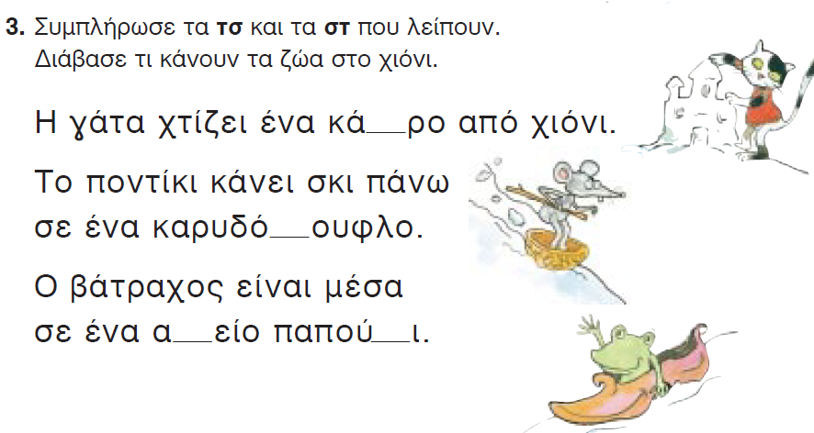
στ
τσ
στ
τσ

Slide 21
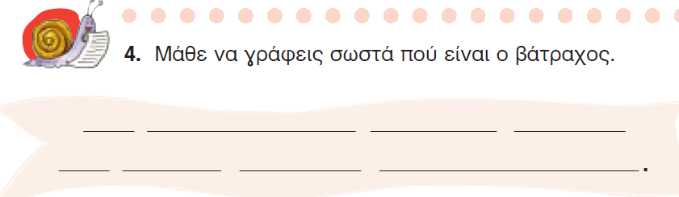
Ο βάτραχος είναι μέσα
σε ένα αστείο παπούτσι.

Slide 22

Μαθαίνουμε το ποίημα «Τσιριτρό» από το
Ζαχαρία Παπαντωνίου
Σε μια ρώγα από σταφύλι
έπεσαν οχτώ σπουργίτες
και τρωγόπιναν οι φίλοι.
Τσίρι - τίρι, τσιριτρό,
τσιριτρί, τσιριτρό!
Εχτυπούσανε τις μύτες
και κουνούσαν τις ουρές
κι είχαν γέλια και χαρές.
Τσίρι -τίρι, τσιριτρό,
τσιριτρί, τσιριτρό!
Πω πω πω πω σε μια ρώγα
φαγοπότι και φωνή!
την αφήσαν αδειανή.
Τσίρι -τίρι, τσιριτρό,
τσιριτρί, τσιριτρό!
Και μέθυσαν κι ολημέρα
πάνε δώθε, πάνε πέρα,
τραγουδώντας στον αέρα:
Τσίρι -τίρι, τσιριτρό,
τσιριτρί, τσιριτρό!
Ζαχαρίας Παπαντωνίου

